Slide 1
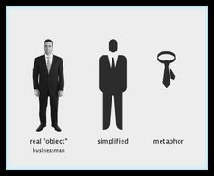
Sémiotika

Slide 2

Charakteristika
Sémiotika - nauka o znacích
význam znaků se v různých kulturách liší
Sémiotika v umění - Co umělecká díla tlumočí za významy a jakým způsobem tyto významy konstruují

Slide 3
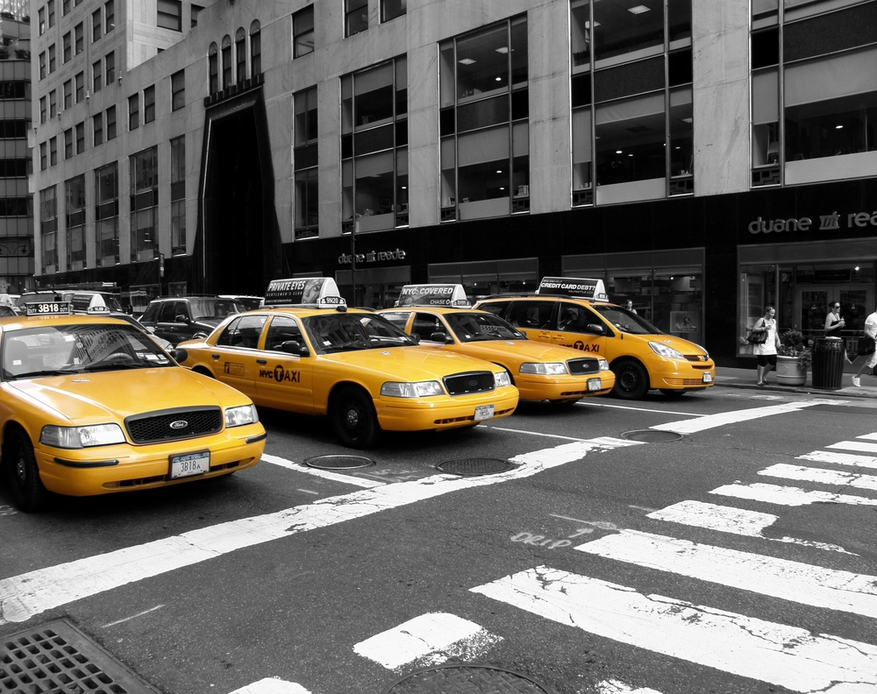
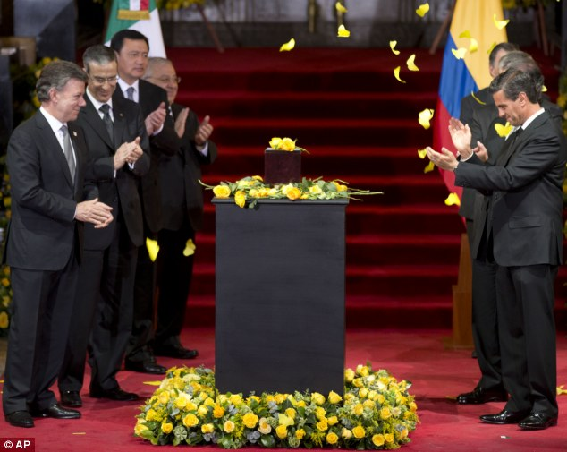
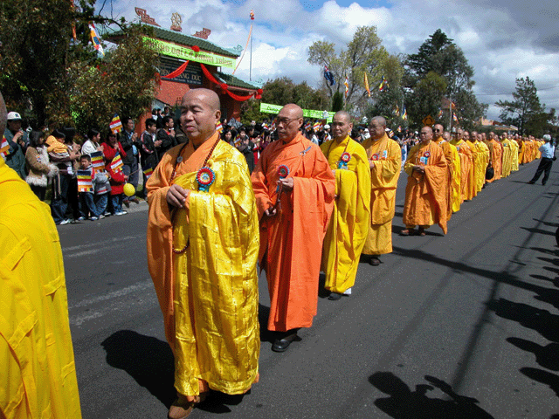

Význam žluté barvy

Slide 4
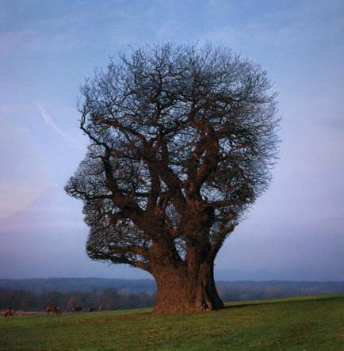
Ferdinand de Saussure
Teorie znaku - znak má dvě části - označující a označované
Označující Označované
STROM

Slide 5
Další pojmy
arbitrárnost
lineárnost
diskontinuita
langue x parole

Slide 6
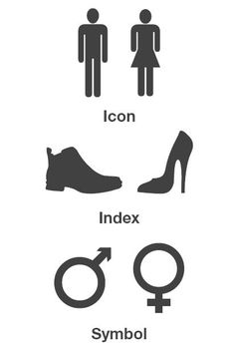
Charles Sanders Peirce
odlišná struktura znaku -reprezentant a interpretant
tři druhy znaku: ikona, index a symbol
Příklad analýzy podle Peirce – Rosalind Krauss - Notes on the Index: Seventies Art in America"(1977)
Klade si otázku: Mají umělecká díla vytvořená v 70.letech nějaký společný znak?

Slide 7
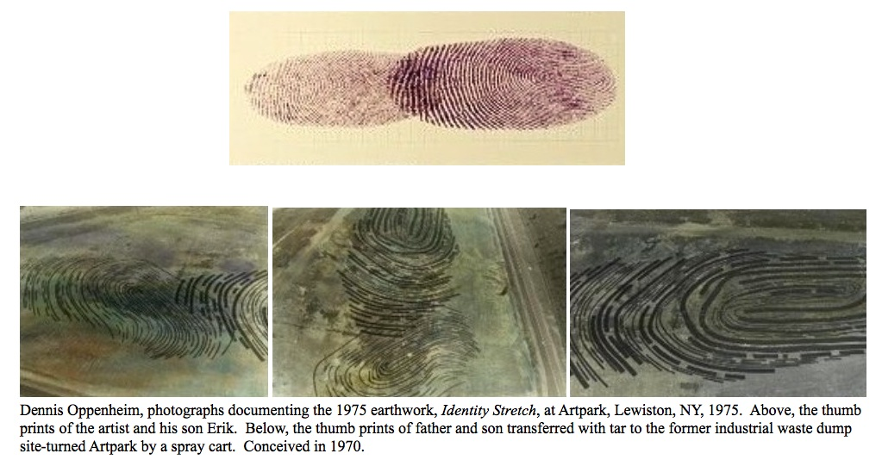
Dennis Oppenheim - Identity Stretch (1975)

Slide 8
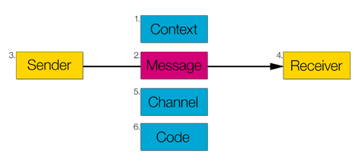
Systémy a kódy - Roman Jakobson
Kód – soubor znaků, který cirkuluje v dané společnosti
je nutné znát pravidla dekódování
Jakobsonův komunikační model

Slide 9
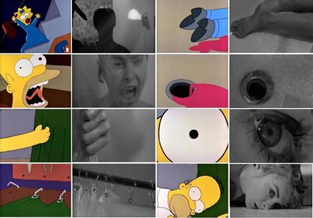
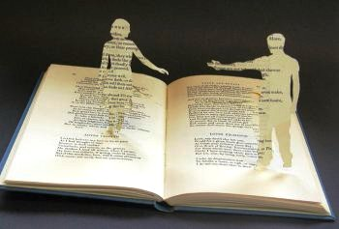
Intertextualita - Julia Kristeva
https://www.youtube.com/watch?v=LtHHYYBlGQ4&spfreload=10

Slide 10
Sémiotika a dějiny umění -
Meyer Schapiro
zaměření na historickou praxi rámování obrazů
Norman Bryson
zkoumání malby jako jazyka

Slide 11
Roland Barthes
Sémiotický rozbor mýtu - kniha Mytologie
Otázka: Jak fungují mýty, z jakých znaků se skládají a jak vytvářejí význam?
mýty využívány za účelem propagandy
příklad - rozbor obálky francouzského časopisu Paris Match

Slide 12
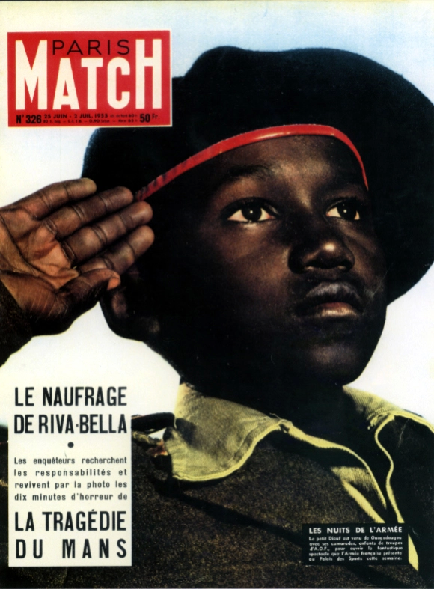

Slide 13
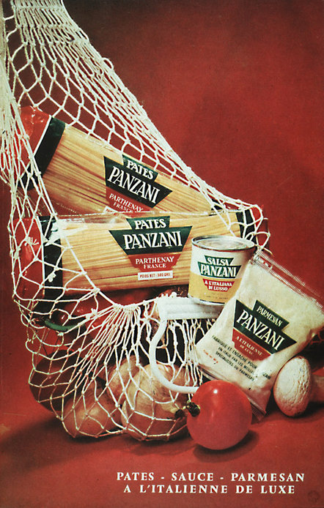
Rétorika obrazu

Slide 14

Úkol - rozbor reklamy
Co je zobrazeno
Kompozice
Význam kostýmu
Barva
Typografie
Jméno značky
Kód chování
Cílová skupina

